Slide 1
圖書館的
經營與管理
實務經驗分享
正修科技大學圖書資訊處
處長 施文玲
112年度
全國大專校院圖書館
館長聯席會議
2023.04.27

Slide 2
01 正修科大簡介 02 三大管理理論的整合運用 03 四大經營策略的實施 04 主要活動介紹 05 結語
大綱

Slide 3
01
正修科大簡介

Slide 4
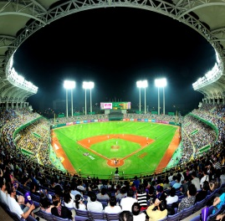
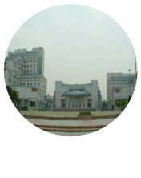
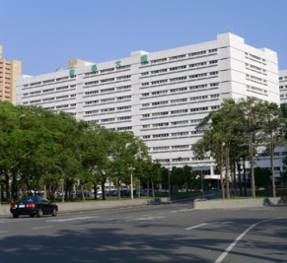
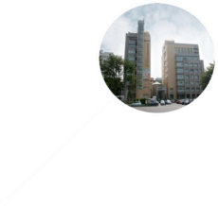
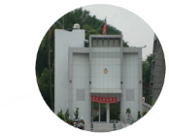
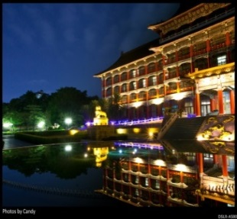
正修科大環境介紹
地理位置：高雄澄清湖畔旁
校園面積：校地8.9公頃
學生人數：16,767人(111學年度)
[全國公私立科大人數:全國第二]
[全國私立科大人數:全國第一]
[全國公私立大專人數:全國第十一]
正修科技大學
創校58年，校友13萬餘人
3
20
14
學院 系
1
碩士班 博士班

Slide 5
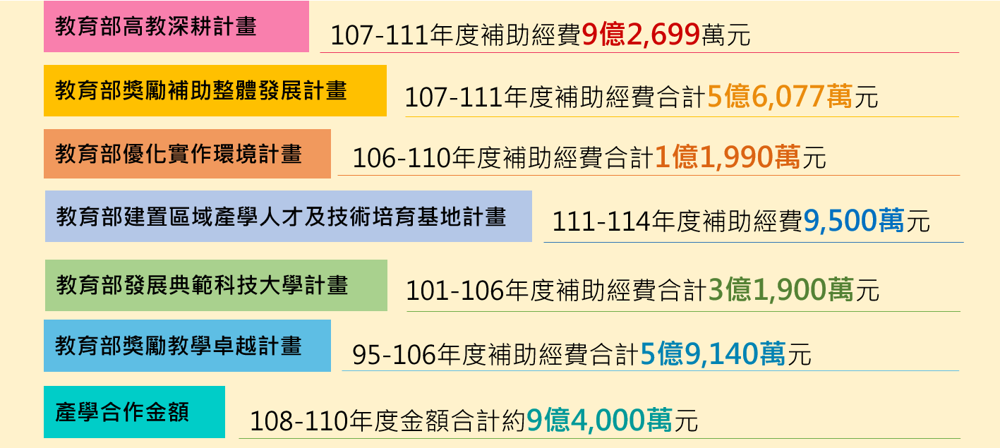
正修科大經營績效

Slide 6
圖書資訊處組織架構圖
總服務人數: 學生數16,767 人
教職員工(專兼任)817人
處 長
圖書資訊會議
副處長
圖書服務組
資訊教育組
資安與個資保護管理制度導入推動
公有雲及私有雲服務
雲端伺服器服務建置、推動與管理
校園網路維運設備管理
校園無線網路規劃、建置與維運
校園有線網路規劃、建置與維運
決策支援系統開發維運
行動雲端網站系統管理維運
行動化服務系統開發
校務資訊系統整合與規劃
校務資訊系統開發與維運
資訊技術組
館際合作
參考諮詢
期刊管理
推廣與展覽活動
流通閱覽及典藏業務
圖書及電子資源的利用教育
圖書及電子資源的徵集採購
館舍空間規劃及維護管理
預算編列及經費控管、核銷
圖書資訊系統管理
學校首頁平台維運管理
數位教學推動、數位教學平台維運
雲桌面服務的建置及管理
電腦教室管理
校園授權軟體的採購及管理
運算思維教師社群運作
非資訊類科資訊基礎課程規劃

Slide 7
02
三大管理理論的整合運用

Slide 8
三大管理理論的整合運用
O: objectives management
K: knowledge management
P: performance management
目標
管理
Plan
時程
Plan → Do → Check → Action
8月 9月 10月 11月 12月 1月
2月 3月 4月 5月 6月 7月
Do
上學期
Action
Plan
Do
績效
管理
Check
知識
管理
Check
Action
下學期
OKP 管理模式
Plan
Do
Check
Action

Slide 9
目標管理(Management by objectives, MBO)
定義：
由各級人員參與訂定組織(處)目標、部門(組)目標與個人目標，經由計畫與控制來達成目標的管理方法 。
特點：
目標明確、參與決策、規定時限、績效控制及獎勵。
目標管理架構
圖書資訊處
總目標
知識管理
績效管理
圖書服務組
組目標
資訊教育組
組目標
資訊技術組
組目標
人員
目標
人員
目標
人員
目標
人員
目標
人員
目標
人員
目標

Slide 10
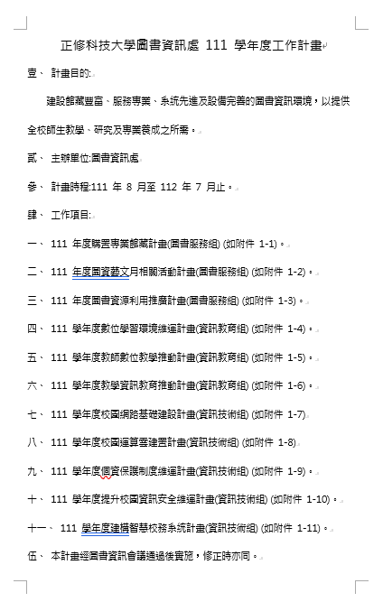
目標管理(Management by objectives, MBO)
目標值(績效標準)的訂定:
處目標：每組完成3-5個計畫。與各組討論規劃出三組目標，於每年校務發展計畫書訂定。
組目標：以完成處目標為依據，於圖書資訊會議訂出各組學年度工作目標及計畫執行內容。
個人目標：以完成組目標為依據，於期初處務會議訂出個人學年度工作目標及計畫執行內容。
+校務發展計畫書
+圖資會議工作報告
+

Slide 11
目標管理(Management by objectives, MBO)
配套措施：
計畫撰寫：將知識外顯化，事前寫成計畫書或工作項目/時程表， 事後撰寫成果報告或製作影片。
進度掌控： 小組會議、Google行事曆記載、重要指標統計。
獎勵：處務會議表揚、獎金獎品、記功嘉獎、爭取加給、晉升職務。
效益：
成員能清楚明確認知本學年應完成的目標及工作事項。
每個個人完成目標，組目標即可完成。
組目標完成，處目標即可完成。

Slide 12
知識管理(Knowledge management, KM)
定義：
將組織團體或個人的知識視為組織資產進行管理，以增進知識價值的活動。
導入模式：
1)KM 團隊
2)KM系統
3)KM社群
4)KM流程
KM system
流動與移轉
循環與遞迴
KM process
知識取得
知識蓄積
知識分享
知識運用
知識創新
KM performance
知識取得度
知識蓄積度
知識分享度
知識運用度
知識創新度
KM team-work
流動與移轉
循環與遞迴
KM community
組織KM導入模式 (施文玲，2011)

Slide 13
知識管理(Knowledge management, KM)
流程:
知識取得: 進修、研習、網路、書籍、知識庫、廠商、外校做法等。
知識儲存: 知識文件化、建置知識庫。
知識分享: 群組討論、知識庫文件、數位課程、教育訓練。
知識運用: 鼓勵創新，將新觀念、新技能、新工具用在工作上。
知識創造: 腦力激盪、集體討論與更多的思考。
成功關鍵:
與組織目標結合、內隱知識外顯化、持續追蹤與績效評估。
效益:
組織知識可以保留，不受人員異動影響。
知識可以快速移轉、分享或再利用。

Slide 14
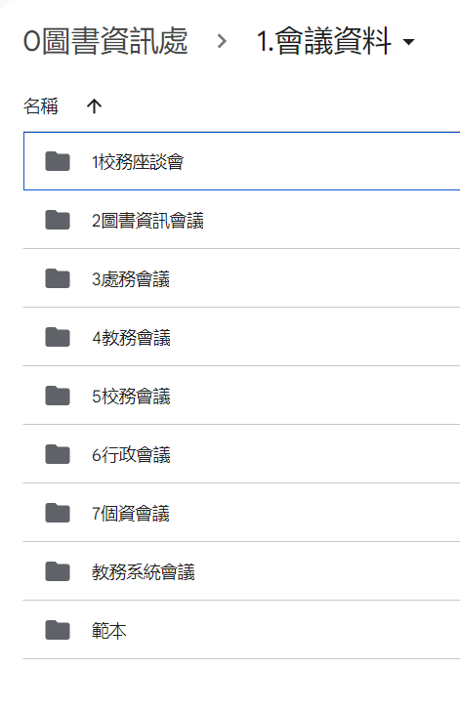
知識庫架構

Slide 15
績效管理(performance management)
績效管理:
建立共識，明定績效標準，透過績效標準與實際績效做比較，以改善營運，確保組織目標達成。
實際做法:
訂定績效標準：期初處務會議訂定績效目標，每雙月統計報表分析比較。
掌握績效進度： Google行事曆+工作會議+走動式管理。
驗收績效成果：期末處務會議驗收這學期的績效成果。

Slide 16
績效指標
進館人次
紙本書借閱人次、次數
電子資源使用次數(含電子書、電子雜誌、資料庫等)
基礎資料庫教育訓練(含場次數、人數、小時)
進階資料庫教育訓練(含場次數、人數、小時)
電子書教育訓練(含場次數、人數、小時)
藝文月系列活動(各活動之場次數與人數)

Slide 17
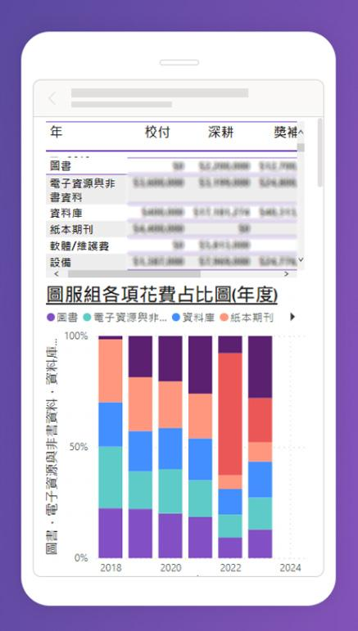
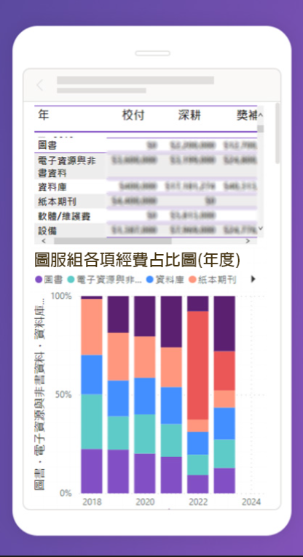
績效指標的管理工具-Power BI
優點:
館員使用excel輸入資料後，即可將資料導入、製圖；資料更新時會自動更新統計圖。
發佈後即可快速分享統計圖。
介面簡潔，可適配手機。
缺點:
需有基本excel概念(如資料與數值的差異、欄與列的意義等)。
共同編輯功能需付費。

Slide 18
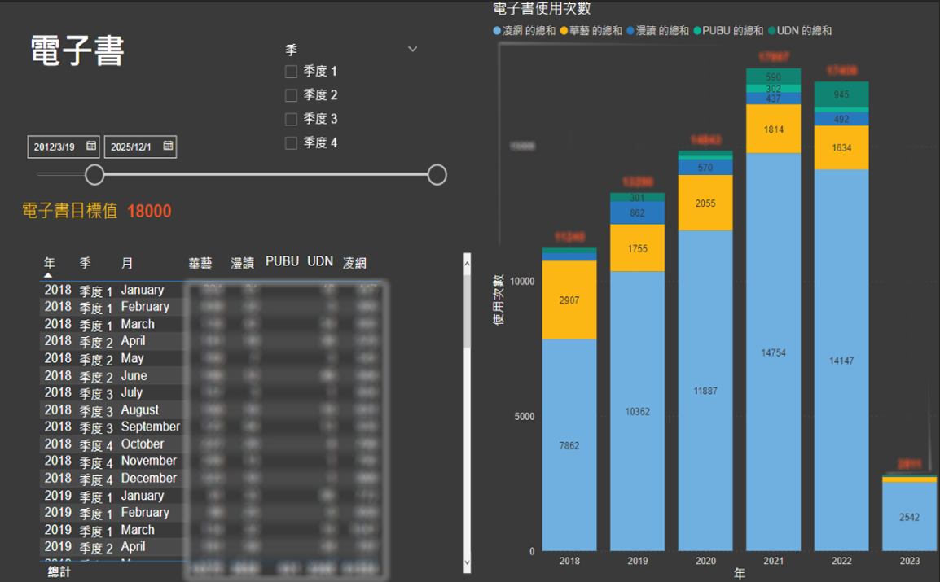
圖書館館藏資源使用率
可依照資料類型選擇篩選變量(如: 年度、季度、種類等)
歷年資料回顧與未來績效推估

Slide 19
03
四大經營策略的實施

Slide 20
策略1 運用科技工具
正修 LINE Bot
人臉辨識
環景導覽
圖書徵集線上書店
線上教育訓練課程
新閱讀平台

Slide 21
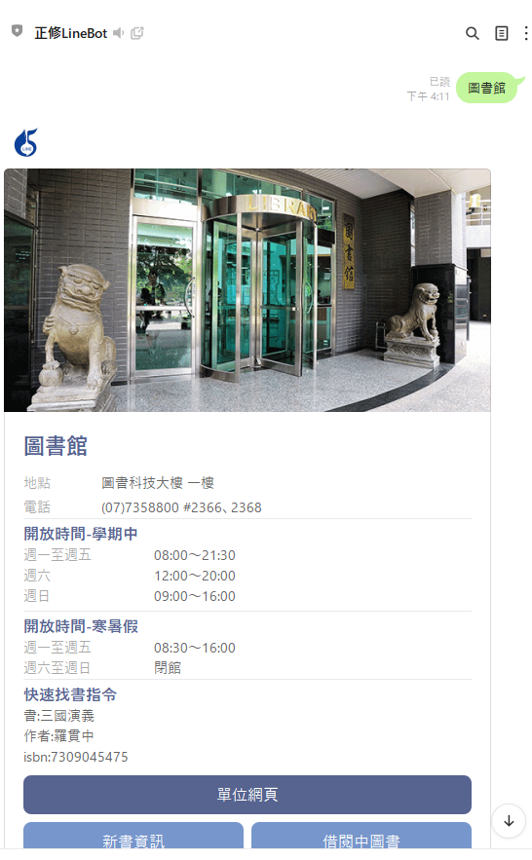
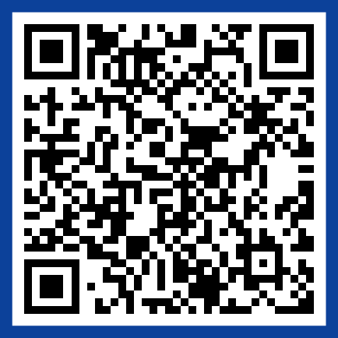
正修 LINE Bot
基本服務項目
館藏查詢
開館時間查詢
新書資訊
各項快速指令
讀者服務項目
防疫實名制QR code
圖書借閱、預約
圖書續借
整合查詢系統
連結項目
圖書館導覽
空間借用
校園行事曆
各處室行政系統
其他服務項目
逾期罰款
使用者意見調查
Google整合查詢
(附近地點)

Slide 22
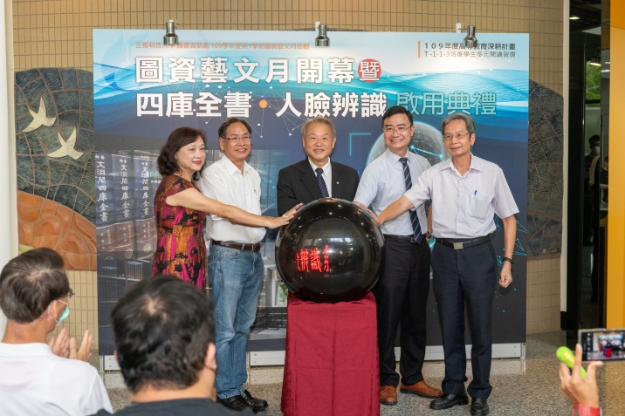
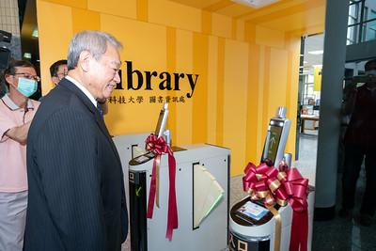
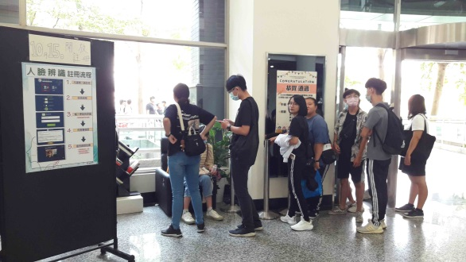
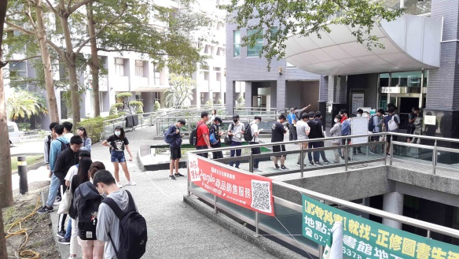
人臉辨識
109學年度建置人臉辨識系統，因正逢新冠疫情，系統可自動測量體溫，超過37.5度即自動示警。
20201015 人臉辨識啟用首日註冊隊伍

Slide 23
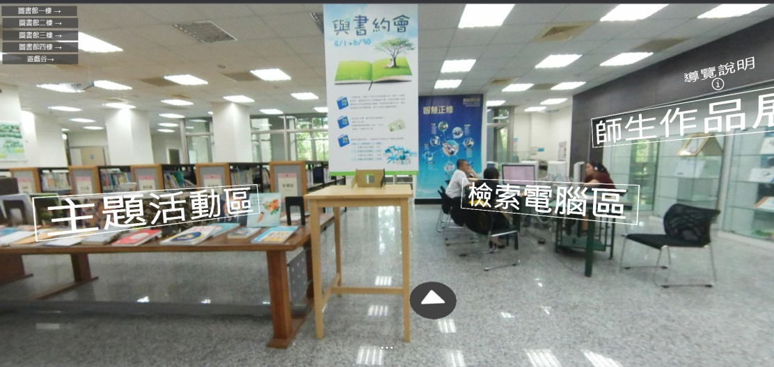
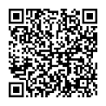
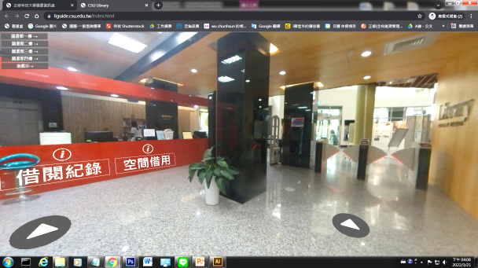
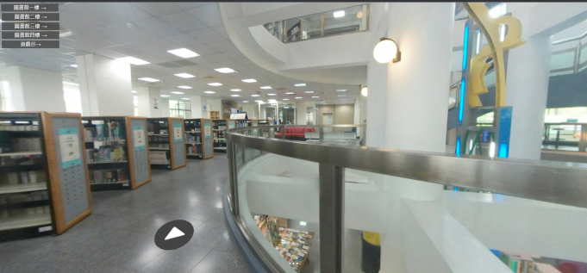
環景導覽
圖書館環景導覽

Slide 24
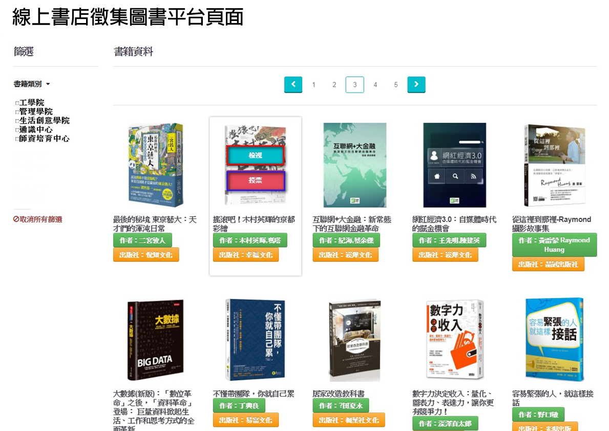
圖書徵集線上書店
第1次上線在107學年度辦理高中職夥伴學校百萬好書票選與博客來書店合作。
後續每學期舉辦1次。

Slide 25
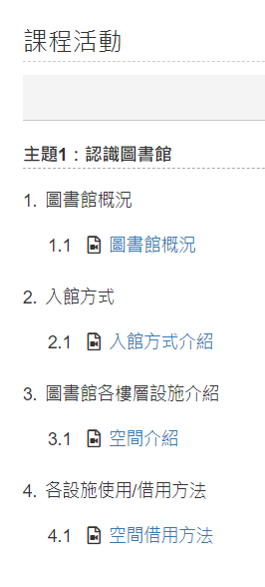
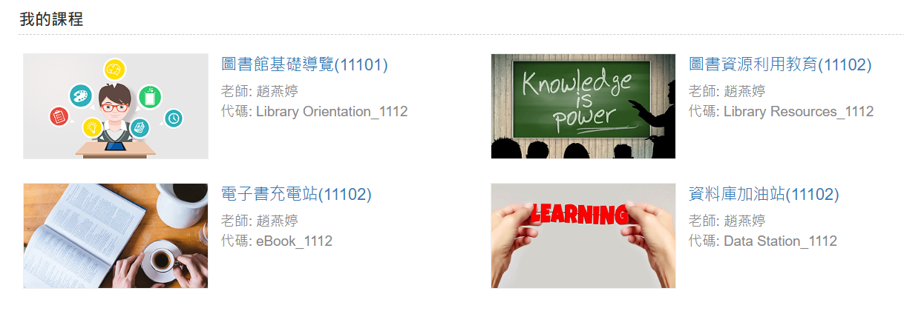
線上教育訓練課程
線上課程：
(1)電子書充電站
(2)圖書館基礎導覽
(3)圖書資源利用教育
(4)資料庫加油站

Slide 26
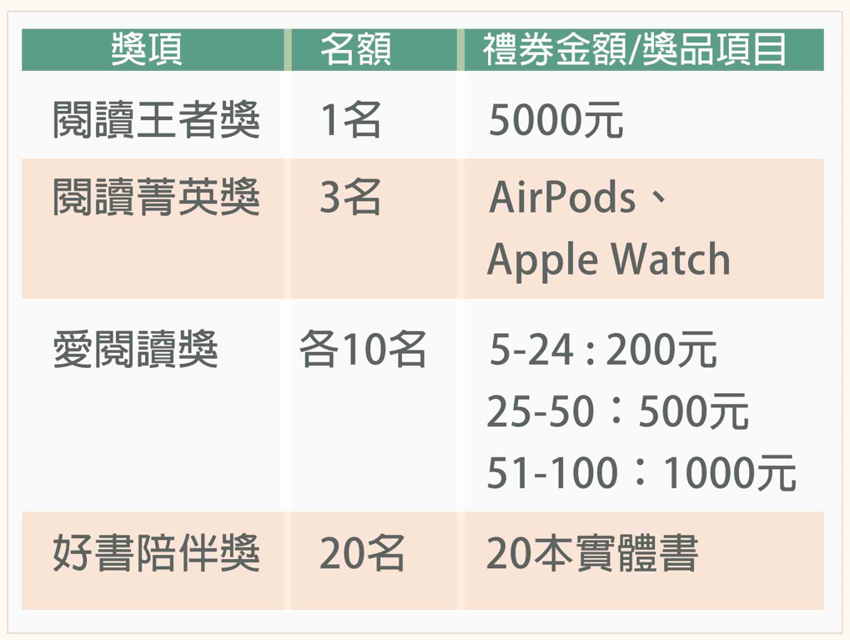
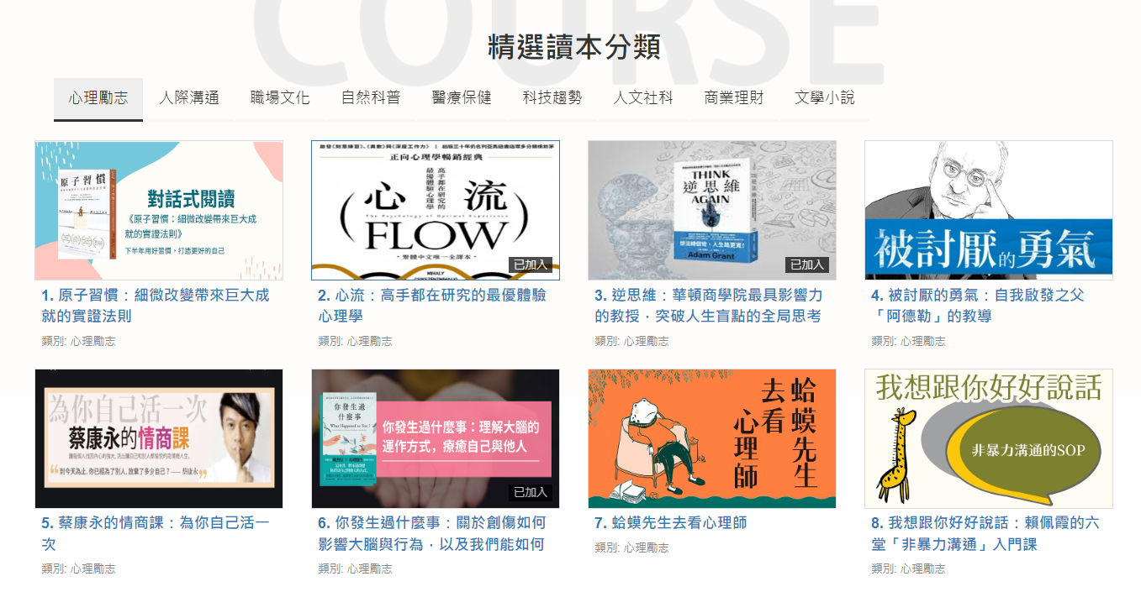
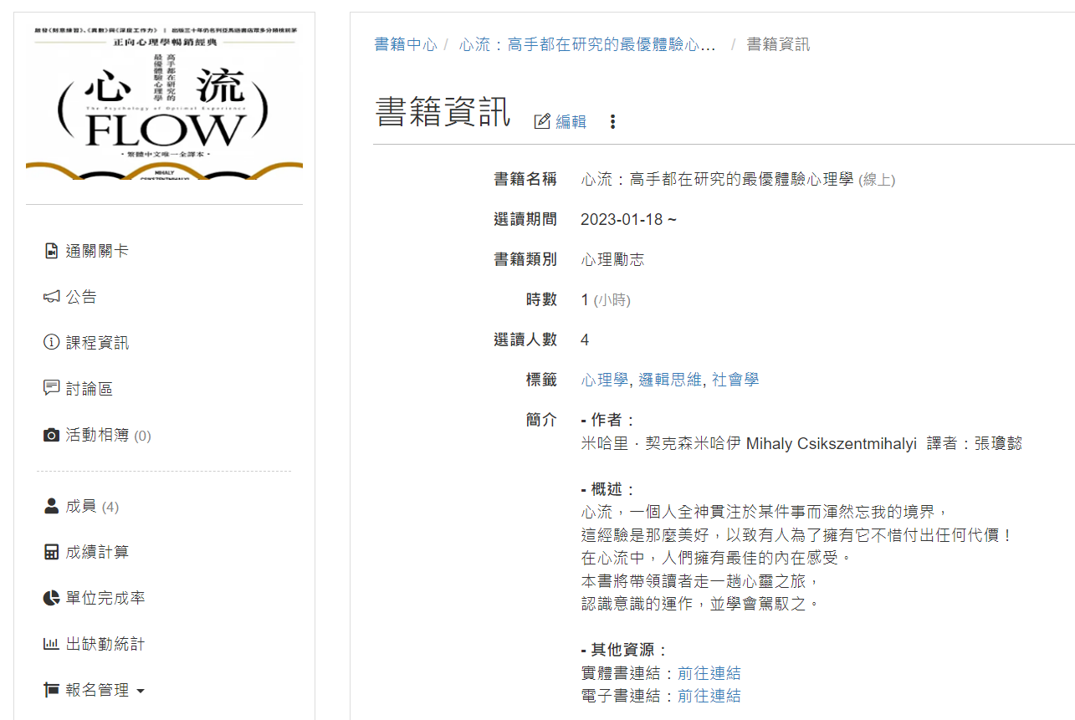
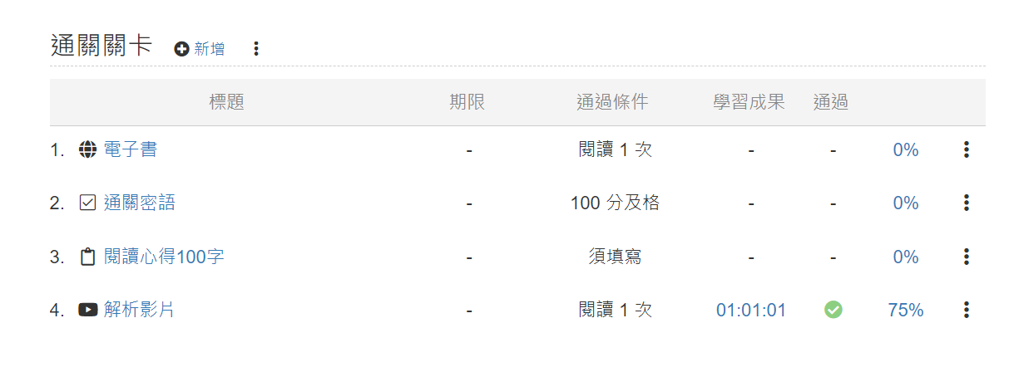
新閱讀平台
4個關卡

Slide 27
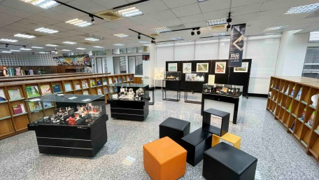
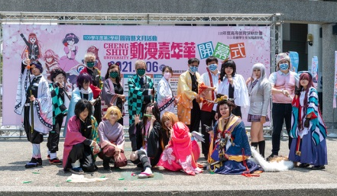
策略2 跨單位合作
內部跨單位合作
休運系-運動科研儀器展(111-1)
國文科-春天「讀」書競賽(110-2)
妝彩系-精品時尚美學作品展(110-1)
ACCGN研發社-動漫嘉年華(109-2)
財金系-搶救貧大作戰(109-1)

Slide 28
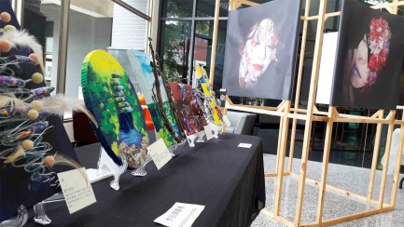
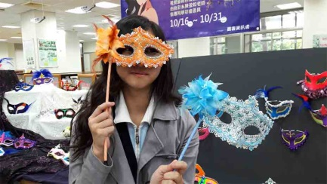
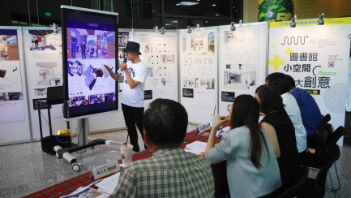
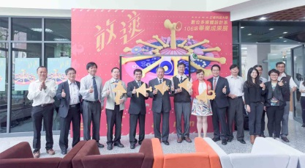
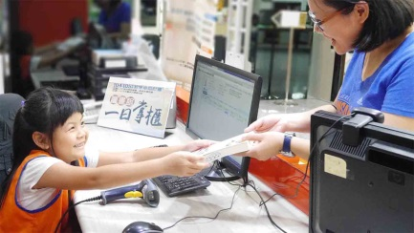
策略2 跨單位合作
內部跨單位合作
彩妝研究所-碩士論文造型藝術創作聯合成果發表展(108-2)
建築系-圖書館「小空間、大創意」設計競賽(106-2)
妝彩系-歌劇魅影面具彩繪DIY及成果主題展(106-1)
數位系-「放送」師生成果展(105-2)
幼兒園-一日掌櫃(104-1)

Slide 29
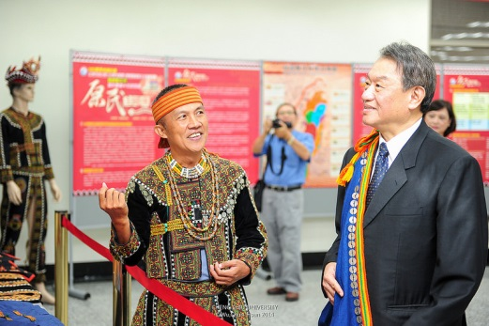
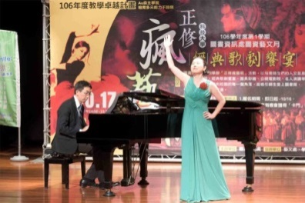
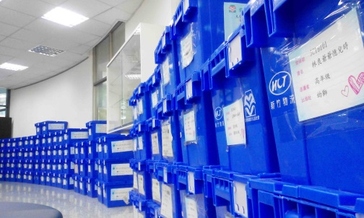
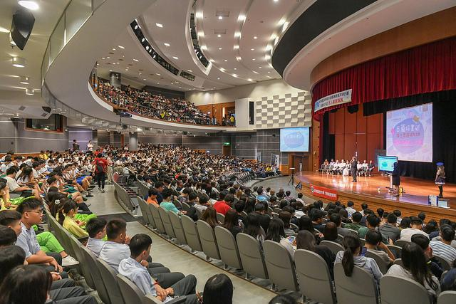
策略2 跨單位合作
外部跨單位合作
歌劇團(創世歌劇團)/經典歌劇饗宴
原住民酋長(山地門)/原民主題展
台灣閱讀文化基金會/愛的書庫
10所高中職夥伴學校/百萬好書線上票選競賽
北京首都圖書館/北京人最愛的書

Slide 30
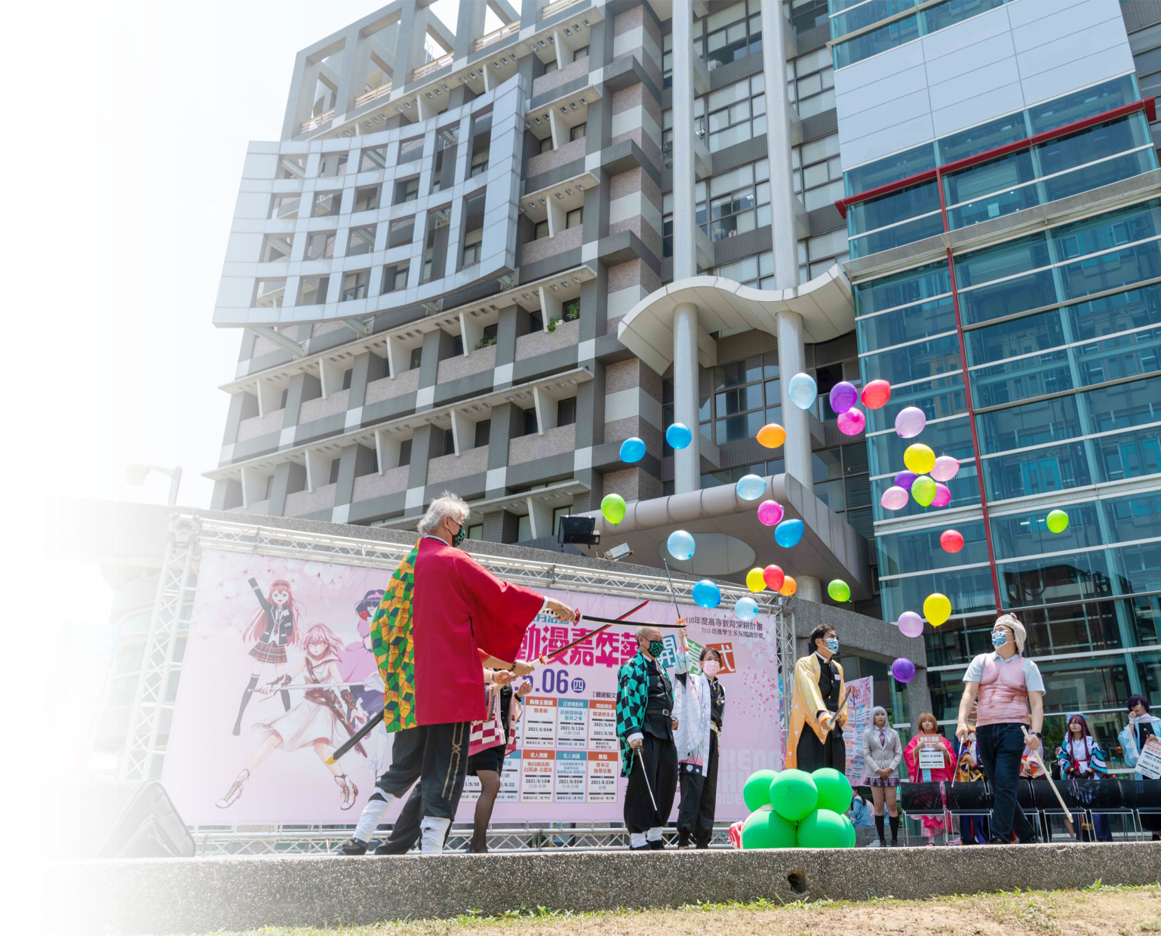
策略3 推廣策略
籌辦大型活動
組合系列活動
辦理人氣活動
活動扣住館藏借閱

Slide 31
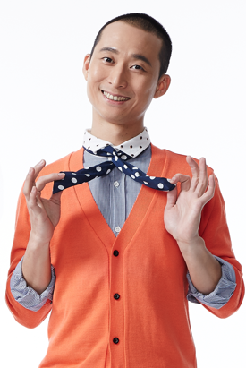
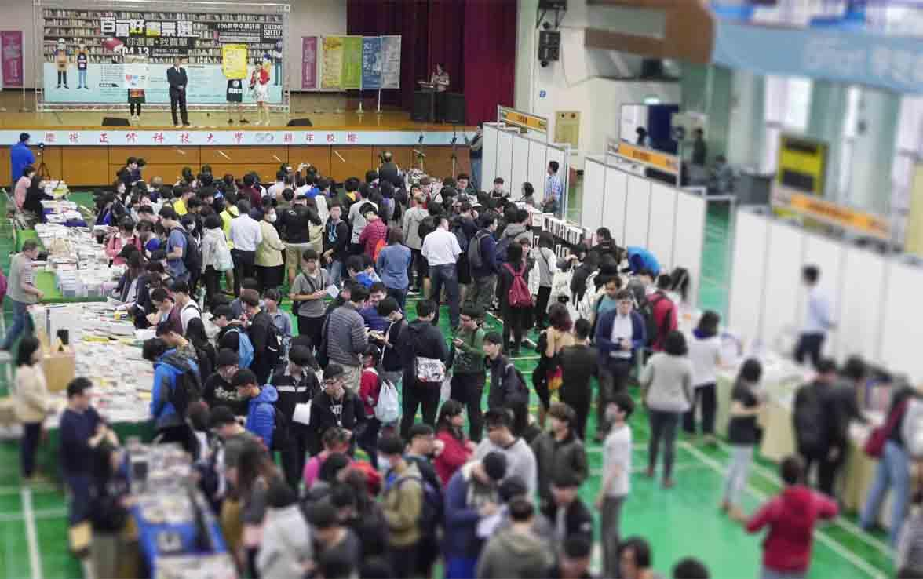
籌辦大型活動
名人演講
浩子: 參加人數/ 1,248人
陶晶瑩: 參加人數/ 923人
2)百萬好書票選平均每次1,800人
3)高中職夥伴聯盟線上票選
合作單位/ 三民家商、三信家商、中山工商、 立志中學、海青工商、高雄高工、高苑工商、復華中學、鳳山商工、樹德家商等10所
參加人數/ 19,779人

Slide 32
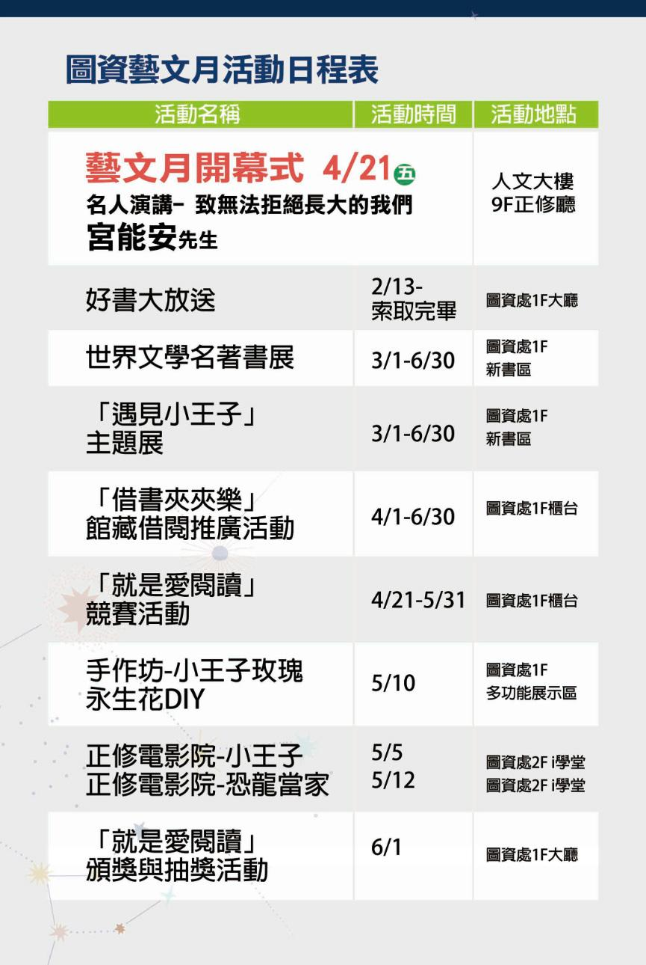
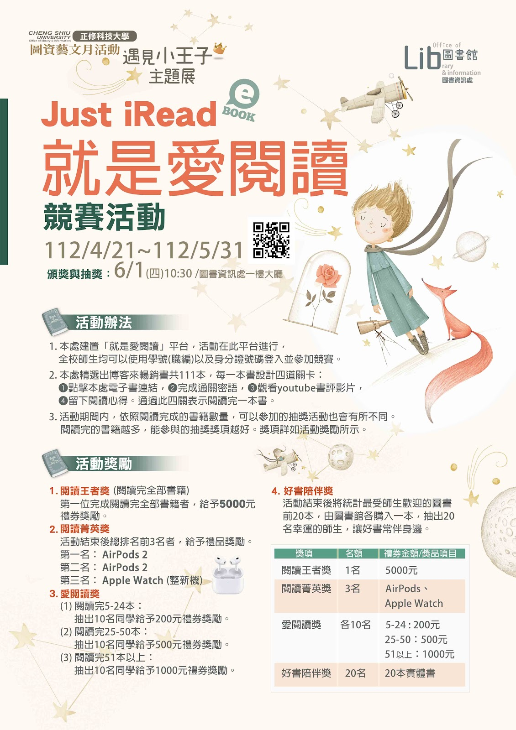
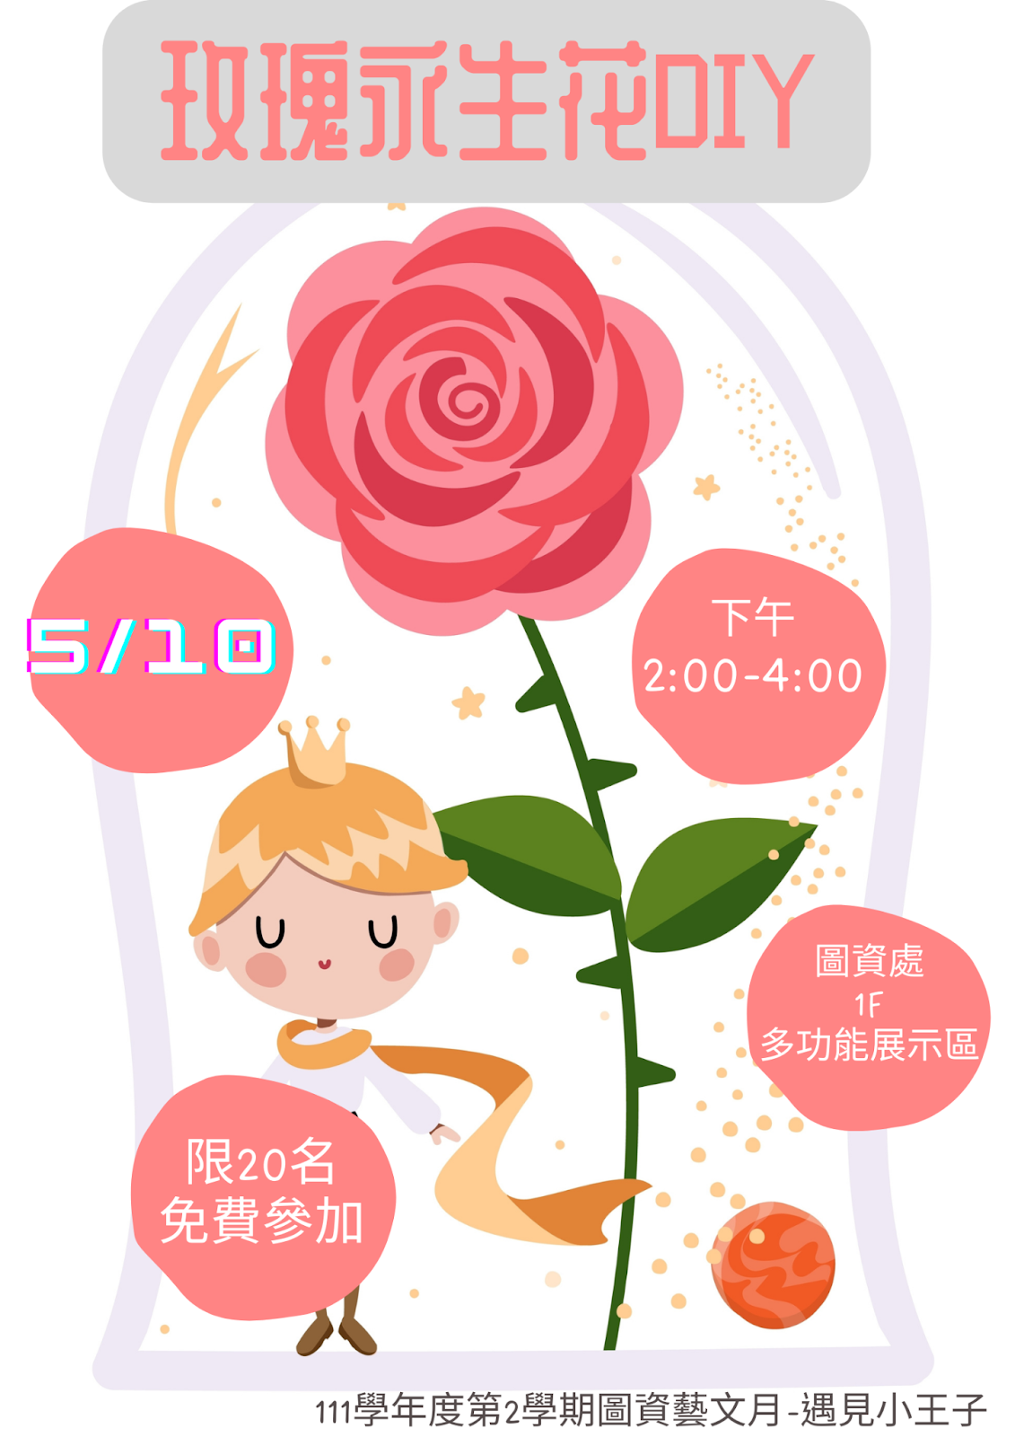
組合系列活動
活動名稱 | 活動時間 | 活動地點 | 參與人數
圖資藝文月主題: 綠能環保愛地球 | 110/10/19(二)下午4:00 | 人文大樓扇形廣場 | 169人
露天電影院－天劫倒數(票選第一名) | 110/10/19(二)下午4:30 | 人文大樓扇形廣場 | 68人
「綠能環保愛地球」主題書展 | 110/10/19(二) | 圖資處一樓新書展示區
百萬好書線上票選 | 110/10/19-11/02 | 線上票選平台 | 1726人
二手衣櫃/二手交換市集 | 110/10/19-11/05 | 圖資處一樓大廳 | 35人/700件
手工坊－自製環保清潔皂 | 110/10/27(三)下午1:00 | 圖資處一樓多功能展示區 | 20人
集點獎不完 | 即日起-10/30 | 圖資處一樓櫃台 | 126人
名人演講：林藝 (寶島淨鄉團創辦人) | 110/11/04(四)13:10-15:00 | 線上演講 | 68人
「百萬好書票選活動」、「集點獎不完」、「圖書徵集」抽獎活動 | 110/11/10(三)上午10:00 | 圖資處一樓大廳
正修電影院:柯南-紺青之拳(票選第二名) | 110/10/21(四)13:10-15:00 | 圖資處二樓i學堂 | 75人
好書大放送 | 110/10/04 | 圖資處一樓大廳

Slide 33
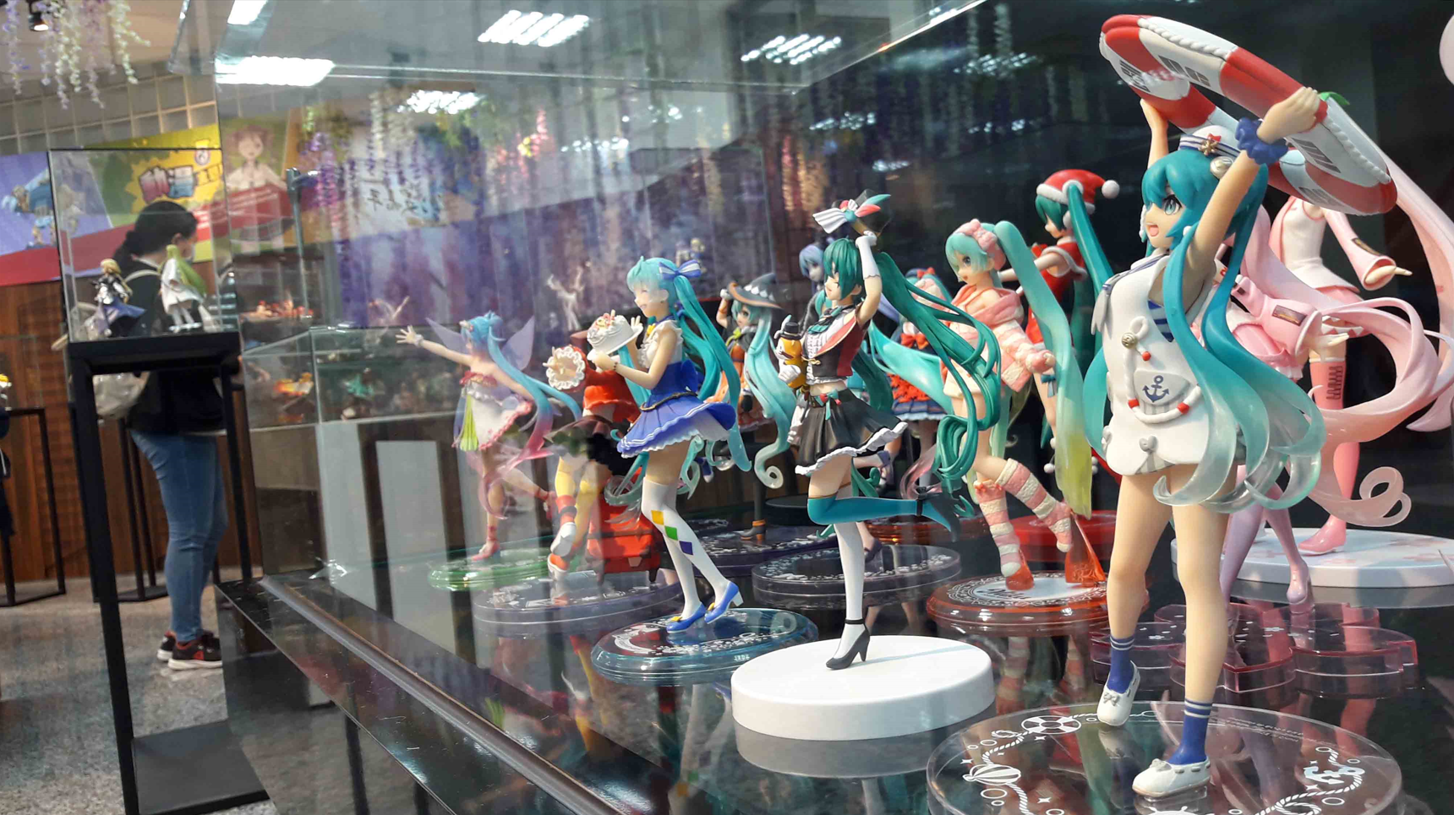
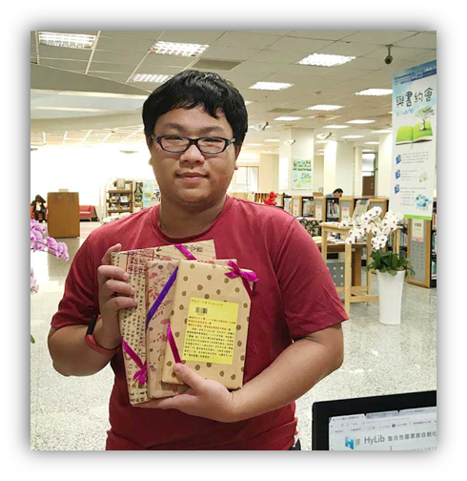
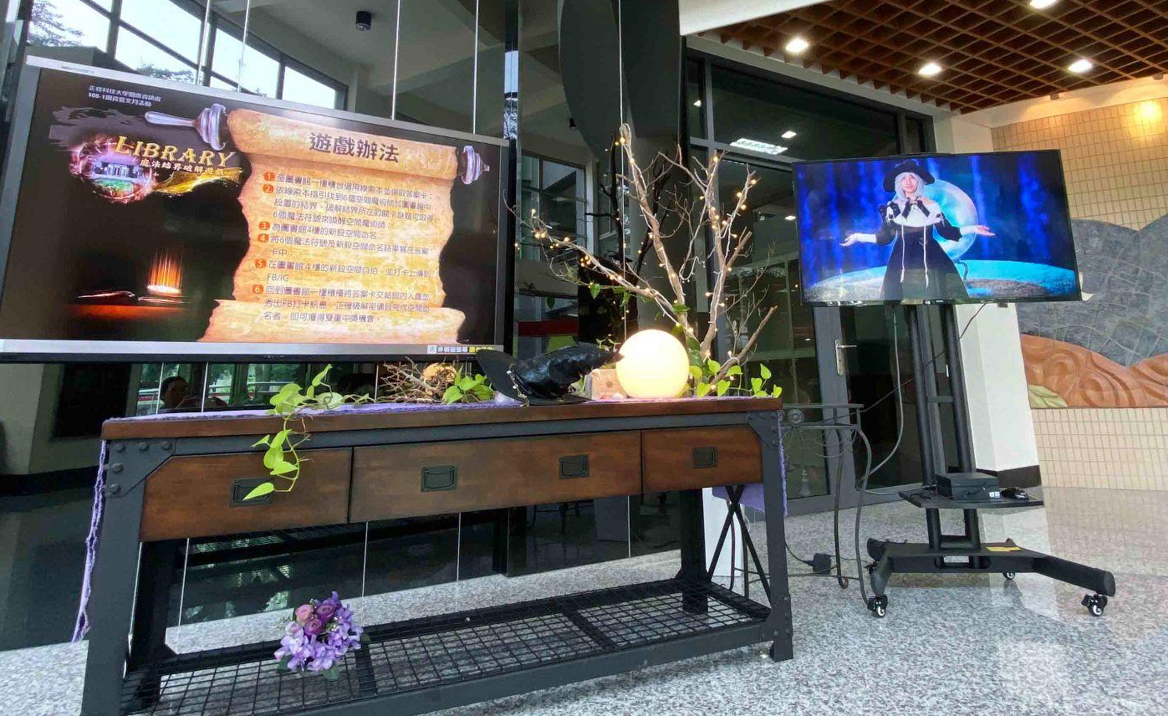
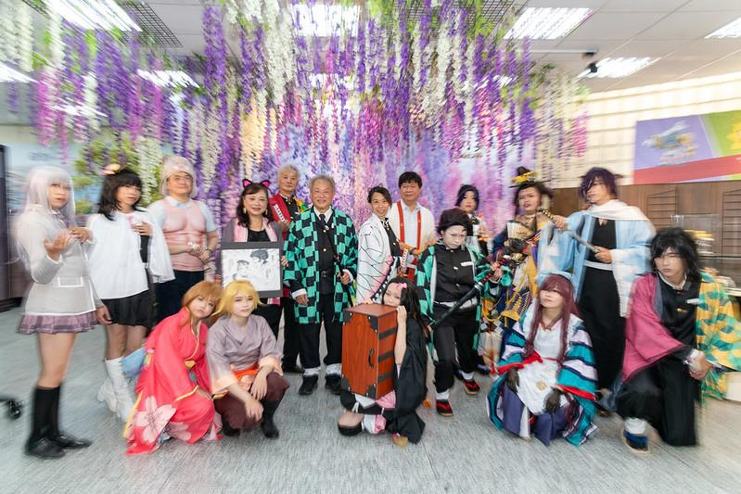
辦理人氣活動
動漫公仔展
紫藤花網美牆
偵探事件簿-解迷遊戲
與書約會-盲借
星座閱讀禮袋
畢業季之拍貼機

Slide 34
活動扣住館藏借閱
闖關活動想玩健身環?借5本電子書就可以
想打彈珠枱? 想玩夾娃娃機?
想玩扭蛋機? 想玩賽車?
想玩VR遊戲?
------借5本書就可以
解析運氣借書去，抽籤占卜寫繪馬

Slide 35
策略4 多管道行銷
校務座談會報告
圖資處首頁上宣傳海報
新聞報導
校園插旗，海報張貼
電視牆
FB、IG
影片拍攝
圖資處門口張貼
研習+實用性研習
入班宣導
線上課程(推廣資源使用)

Slide 36
04
主要活動介紹

Slide 37
主要活動介紹-是目標值也是績效指標
上學期
圖資藝文月6-8項活動
(含1項大型活動)
2)名人演講1-2場
3)新生導覽約110班
日四技36班，進修部50班，約3,000人
4)進階資料庫(中、西文)
教育訓練5場，每場20人/場，共約100人
5)電子書(電子雜誌)
教育訓練4場，每場20人/場，共約80人
6)線上課程
圖書館基礎導覽、圖書資源利用教育、電子書充電站、資料庫加油站
下學期
圖資藝文月6-8項活動
2)名人演講1-2場
3)基礎資料庫(四技二年級)
教育訓練20班，每班35人/場，共約750人
4)進階資料庫(西文)教育訓練5場
教育訓練5場，每場20人/場，共約100人
5)電子書(電子雜誌)
教育訓練4場，每場20人/場，共約80人

Slide 38
藝文月活動- 111學年
主題: 111-1疫起健康大作戰
開幕式闖關活動1,219人參加，投下8,962票選票，票選出1,489本(件)圖書資源，共採購1,329冊(件)圖書資源
名人演講參與人數290人 / 其他活動：381人
本學期12項活動，參加總人次: 1,890人

Slide 39
藝文月活動- 110學年
主題: 綠能環保愛地球
開幕: 正修露天電影院169人
名人線上演講: 林藝/你可以愛地球,也可以很潮流 68人
百萬好書票選: 1,726人
正修電影院: 75人
本學期10項活動，參加總人次: 2,659人
主題: 有一種幸福，叫閱讀
你選書我買單書展(西文書票選)
正修電影院: 第一場81人，線上5場:共30人
春天讀書競賽活動：72件作品
其他活動：218人，開幕式與名人演講因疫情停課取消
本學期5項活動，參加總人次: 401人

Slide 40
藝文月活動- 109學年
主題: 搶救貧窮大作戰
開幕: 百萬好書票選/1,424人
名人演講: 施輝昇/大學生如何賺得第一桶金99人
本學期9項活動，參加總人次: 2,108人
主題: 動漫嘉年華
開幕: 動漫嘉年華/239人
名人演講: 吉雷米/一粒米法國身台灣情77人
其他活動因疫情因素停辦
本學期12項活動，參加總人次: 461人

Slide 41
藝文月活動- 108學年
主題: 圖書館偵探事件簿
開幕: 百萬好書票選/2,123人
名人演講: 謝哲青/打造不受限的人生302人
本學期11項活動，參加總人次: 3,132人
主題: 漫舞，於展覽中
開幕及名人演講等活動: 因疫情因素停辦

Slide 42
藝文月活動- 107學年
主題: IG打卡牆
主活動: 高中職夥伴學校百萬好書線上票選競賽活動19,779人
開幕:百萬好書線上票選競賽頒獎及名人演講: 浩子/我很浩，那你呢?1,248人
本學期5項活動，參加總人次: 22,215人次
主題: 閱讀多多，好禮多多
名人演講:唐鳳/數位社會創新AI的美麗與哀愁120人
正修電影院: 5埸600人
借書玩扭蛋，抽籤占卜、寫繪馬240人
本學期8項活動，參加總人次: 1,386人

Slide 43
藝文月活動- 106學年
主題: 正修瘋藝術
開幕: 經典歌劇饗宴459人
名人演講: 蕭青陽/不害怕，就是夢想不夠大300人
本學期6項活動，參加總人次: 1,210人
主題: 我的樂讀年代
開幕: 百萬好書票選/1,806人
名人演講: 吳鳳/來自土耳其的邀請函830人
本學期8項活動，參加總人次: 3,253人

Slide 44
05
結 語

Slide 45
結語-圖書館的經營與管理
三大管理理論整合:
OKP管理模式=目標管理+知識管理+績效管理+PDCA
四大經營策略:
運用科技工具、跨單位合作、 推廣策略、多管道行銷
管理是一門科學，也是一門藝術
管事是科學，管人是藝術
管理的科學與藝術，通常是存乎一心，綜合運用

Slide 46
謝謝聆聽

